Slide 1
《JavaEE SSH框架应用开发 第2版》
第9章 Hibernate关系映射

Slide 2
本章主要内容
学完本章后，能够掌握以下内容：
一对多双向关系映射
一对一关系映射
多对多关系映射
Hibernate数据加载
OpenSessionInView模式

Slide 3
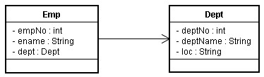
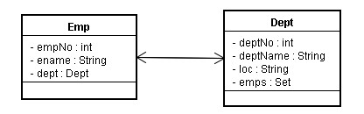
关联关系
类与类之间最普遍的关系就是关联关系
  单向的关联
  双向的关联

Slide 4
多对一单向关联关系
配置从Emp到Dept的多对一单向关联
  Dept持久化类
  Emp持久化类
  Dept.hbm.xml
  Emp.hbm.xml
  public class Dept implements Serializable {
  private Integer deptNo;
  private String deptName;
  private String location;
  }
  <class name="cn.newboy.hibernatedemo.entity.Dept" table="dept">
  <id name="deptNo" column="DEPTNO" type="java.lang.Byte">
  <generator class="assigned"/>
  </id>
  <property name="deptName" type="java.lang.String" column="DNAME"/>
  ......
  </class>
  <class name="cn.newboy.hibernatedemo.entity.Emp" table="emp">
  <id name="empNo" column="EMPNO" type="java.lang.Integer">
  <generator class="assigned"/>
  </id>
  ......
  <many-to-one name="dept" column="DEPTNO"
  class="cn.jbit.hibernatedemo.entity.Dept" />
  </class>
  public class Emp implements Serializable {
  private Integer empNo;
  private String empName;
  private Dept dept;
  }

Slide 5
一对多双向关联关系
配置Dept和Emp 的一对多双向关联
  public class Dept implements Serializable {
  private Integer deptNo;
  private String deptName;
  private String location;
  private Set<Emp> emps = new HashSet<Emp>();
  }
  <class name="cn.newboy.hibernatedemo.entity.Dept" table="dept">
  <id name="deptNo" column="DEPTNO" type="java.lang.Byte">
  <generator class="assigned"/>
  </id>
  ......
  <set name="emps">
  <key column="DEPTNO"></key>
  <one-to-many class="cn.newboy.hibernatedemo.entity.Emp"/>
  </set>
  </class>

Slide 6

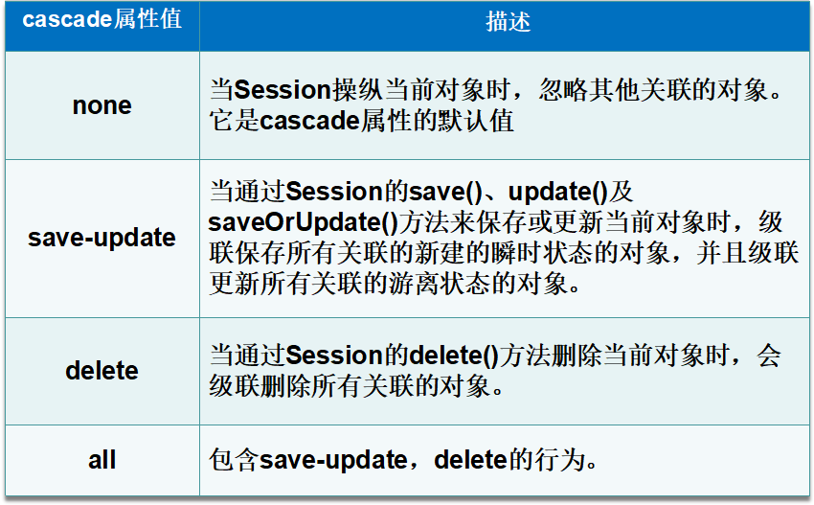


cascade属性
问题
在Hibernate中如何实现添加Dept级联添加Emp？
分析
建立从Dept到Emp的一对多关联
在<set>标签中配置cascade属性

Slide 7
<set>元素的inverse属性
inverse属性指定了关联关系中的方向
  inverse设置为false，则为主动方，由主动方负责维护关联关系，默认是false 。
  inverse设置为true，不负责维护关联关系。
1. 建议inverse设置为true
2. 在建立两个对象的双向关联时，应该同时修改关联两端的对象的相应属性

Slide 8
<set>元素的order-by属性
问题
Hibernate如何对集合中的元素进行排序？
分析
order-by属性用于在数据库中对集合排序
  <set name="emps" inverse="true" order-by="ename asc" >
  <key column="DEPTNO"></key>
  <one-to-many class="cn.newboy.hibernatedemo.entity.Emp"/>
  </set>

Slide 9
多对多关联关系
配置Role(角色)和Privilege(权限)的多对多双向关联
  Role、 Privilege持久化类
  Role.hbm.xml、 Privilege.hbm.xml
  <class name="cn.newboy.hibernatedemo.entity.Privilege" table="Privilege">
  <id name="privilegeid" type="java.lang.Integer">
  <column name="PID" precision="6" scale="0" />
  <generator class="assigned" />
  </id>
  ......
  <set name="roles" table="role" cascade="save-update">
  <key column="PID" />
  <many-to-many class="cn.newboy.hibernatedemo.entity.Role"
  column="RID" />
  </set>
  </class>
  <class name="cn.newboy.entity.Role" table="ROLE">
  <id name="roleid" type="java.lang.Integer">
  <column name=" roleid " precision="6" scale="0" />
  <generator class="assigned" />
  </id>
  ......
  <set name="privileges" inverse="true" table="Privilege">
  <key column="privilegeid "/>
  <many-to-many class="cn.newboy.hibernatedemo.entity.Privilege"
  column="PID" />
  </set>
  </class>
  public class Role implements java.io.Serializable {
  private Integer roleid;
  private String rname;
  private Set<Privilege> employees = new HashSet<Privilege>(0);
  }
  public class Privilege implements java.io.Serializable {
  private Integer privilegeid;
  private String pname;
  private Set<Role> projects = new HashSet<Role>(0);
  }
<number>/29

Slide 10

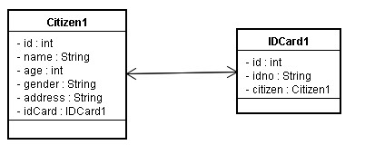
映射一对一关联
按照外键映射
<class name="org.newboy.entity.IDCard1" table="IDCARD" schema="SCOTT">
<id name="id" type="java.lang.Integer">
<column name="ID" precision="6" scale="0" />
<generator class="assigned"></generator>
</id>
<many-to-one name="citizen1" class="org.newboy.entity.Citizen1"
column="cid" unique="true" cascade="all"/>
<property name="idno" type="java.lang.String">
<column name="IDNO" length="18" not-null="true" />
</property>
</class>
<class name="org.newboy.entity.Citizen1" table="CITIZEN" schema="SCOTT">
<id name="id" type="java.lang.Integer">
<column name="ID" precision="6" scale="0" />
<generator class="assigned"></generator>
</id>
<property name="name" type="java.lang.String">
<column name="NAME" length="30" not-null="true" />
</property>
<!– 其余属性省略-->
<one-to-one name="idCard" class="org.newboy.entity.IDCard1" property- ref="citizen1">
</one-to-one>
</class>
<number>/37

Slide 11

映射一对一关联
按照主键映射
<class name="org.newboy.entity.IDCard2" table="IDCARD2" schema="SCOTT">
<id name="id" type="java.lang.Integer">
<column name="ID" precision="6" scale="0" />
<generator class="assigned"></generator>
</id>
<property name="idno" type="java.lang.String">
<column name="IDNO" length="18" not-null="true" />
</property>
<one-to-one name="citizen2" class="org.newboy.entity.Citizen2" cascade="all"/>
</class>
<class name="org.newboy.entity.Citizen2" table="CITIZEN2" schema="SCOTT">
<id name="id" type="java.lang.Integer">
<column name="ID" precision="6" scale="0" />
<!-- 根据IDCard2的外键生成主键 -->
<generator class="foreign">
<param name="property">IDCard2</param>
</generator>
</id>
<one-to-one name="IDCard2" class="org.newboy.entity.IDCard2" constrained="true"></one-to-one>
<property name="name" type="java.lang.String">
<column name="NAME" length="30" not-null="true" />
</property>
<!—其他属性省略-->
</class>
<number>/37

Slide 12
延迟加载
延迟加载（lazy load懒加载）是当在真正需要数据时，才执行SQL语句进行查询。避免了无谓的性能开销。
  类级别的查询策略
  一对多和多对多关联的查询策略
  多对一关联的查询策略
<number>/29

Slide 13
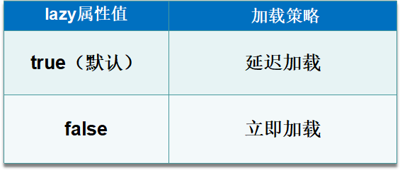
延迟加载
类级别的查询策略
<number>/29

Slide 14
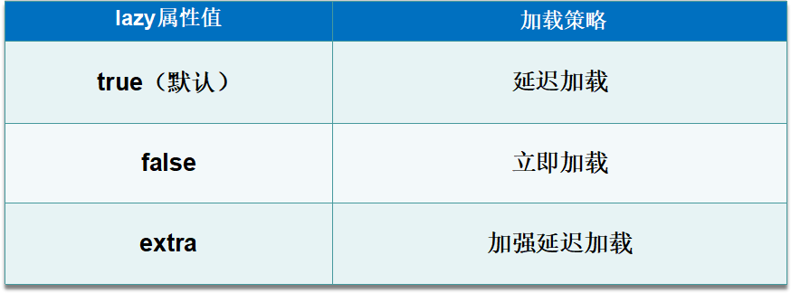
延迟加载
一对多和多对多关联的查询策略

Slide 15
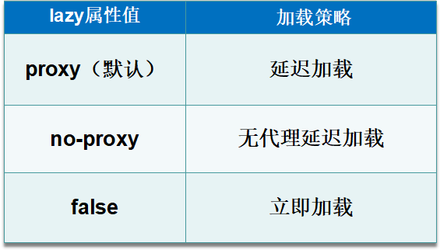
延迟加载
多对一关联的查询策略

Slide 16
Open Session In View模式
Open Session In View模式的主要思想是：在用户的每一次请求过程始终保持一个Session对象打开着
Filter
获取Session
开启事务
WEB
BIZ
DAO
请求：
DB
响应：
提交或回滚事务
关闭Session
<number>/29

Slide 17
总结
对象间关联分为一对多、多对一和多对多等多种情况，关联是有方向的，可以是双向的关联。
Hibernate通过配置的方式，将对象间的关联关系映射到数据库上，方便完成多表的持久化操作。
<set>节点的inverse属性描述了由哪一方负责维系关联关系；cascade属性描述了级联操作的规则。
Hibernate提供延迟加载策略，主要分为类级别、一对多和多对多关联以及多对一关联加载策略。
<number>/29

Slide 18

THANK YOU

